Slide 1


Slide 2

Construindo plugins do
Zabbix Agent 2 usando Go

Slide 3



kubectl apply about.yaml
Robert Silva
DevOps Engineer na F1rst Tecnologia, uma empresa do Grupo Santander;
Certificado ZCS, ZCP e ZCE (Versões 4.0, 5.0 e 6.0);
Certificado Kubernetes CKA, CKAD;
Atuando a +10 anos como consultor e arquiteto de soluções;
Apaixonado por automação, focado em compartilhar conhecimento e experiências práticas do dia a dia;
Organizador do DevOpsDays São Paulo 2024;
Youtuber nas horas vagas.

Slide 4
Esta palestra não possui nenhuma relação com o Banco Santander
O material apresentado a seguir não tem relação com o ambiente tecnológico do Santander.

Slide 5

Objetivo
Demonstrar o processo de criação de um novo plugin de monitoramento usando Go para estender cada vez mais as possibilidades de monitoramento e atender demandas cada vez mais complexas.

Slide 6
Motivação
A motivação inicial foi resolver um problema conhecido relacionado ao monitoramento de logs.

Slide 7
O problema
Para contextualizar vou usar como exemplo duas chaves de itens:
log[file,<regexp>,<encoding>,<maxlines>,<mode>,<output>,<maxdelay>,<options>,<persistent dir>]
logrt[file regexp,<regexp>,<encoding>,<maxlines>,<mode>,<output>,<maxdelay>,<options>,<persistent dir>]
“file regexp - the absolute path to file and the file name described by a regular expression. Note that only the file name is a regular expression.”
Referência: https://www.zabbix.com/documentation/current/en/manual/config/items/itemtypes/zabbix_agent#log

Slide 8
O problema
E se temos logs em vários caminhos em um servidor?
Como resolver este problema?
Algumas possibilidades:
Listar todos os caminhos possíveis e criar os itens de forma fixa;
Usar UserParameter para receber uma expressão regular:
Shellscript - Somente Linux;
Powershell - Somente Windows;
Python – Não é nativo.
Plugin do Zabbix Agent 2.

Slide 9
Como desenvolver um plugin?
Conhecimento em Go;
Entender o funcionamento do SDK da Zabbix;
Desenvolver o Código;
Associar seu plugin ao Zabbix Agent 2 rodando nos servidores.

Slide 10
Desafios
Encontrar um material de referência;
Documentação desatualizada ou com informações soltas.

Slide 11

Minhas pesquisas
Principais pontos:
Fornece uma boa base, porém desatualizado;
Ter que compilar o Zabbix Agent 2 para usar um plugin desenvolvido;
Roadmap:
Loadable plugins, permitir que use novos plugins sem compilar o Zabbix Agent 2 novamente.
Referência: https://blog.zabbix.com/developing-plugins-for-zabbix-agent-2/9682/

Slide 12
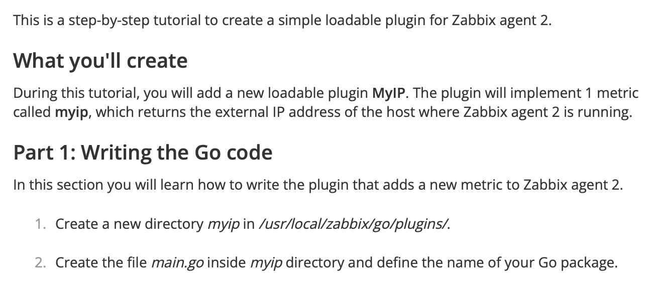
Minhas pesquisas
Principais pontos:
Ter um diretório especifico para desenvolver o plugin:
Torna o desenvolvimento complexo;
Ter que desenvolver em um servidor ou máquina com Zabbix Agent 2 instalado.
Temos diferentes estações de trabalhos: Windows, Linux, Mac, como lidar com isso?
Neste link já fala sobre o loadable plugin.
Referência: https://www.zabbix.com/documentation/current/en/devel/plugins/how_to

Slide 13
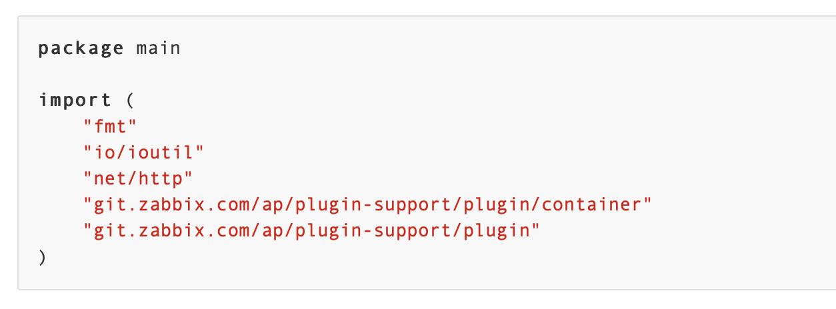
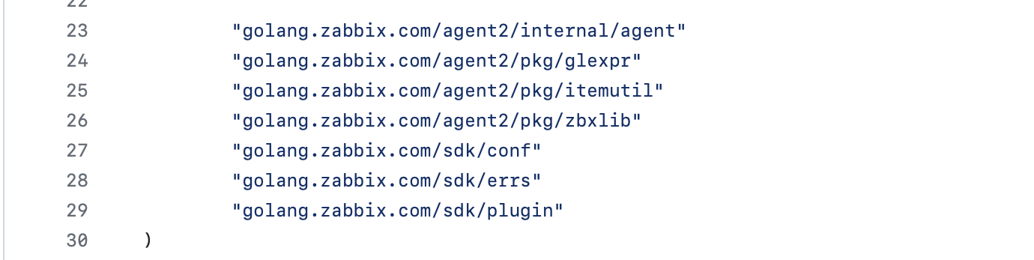
Qual exemplo seguir?
Referência: https://www.zabbix.com/documentation/current/en/devel/plugins/how_to
Referência: https://github.com/zabbix/zabbix/blob/release/6.4/src/go/plugins/log/log.go
Notes:
Eu segui o repositório do github, porém depois descobri

Slide 14
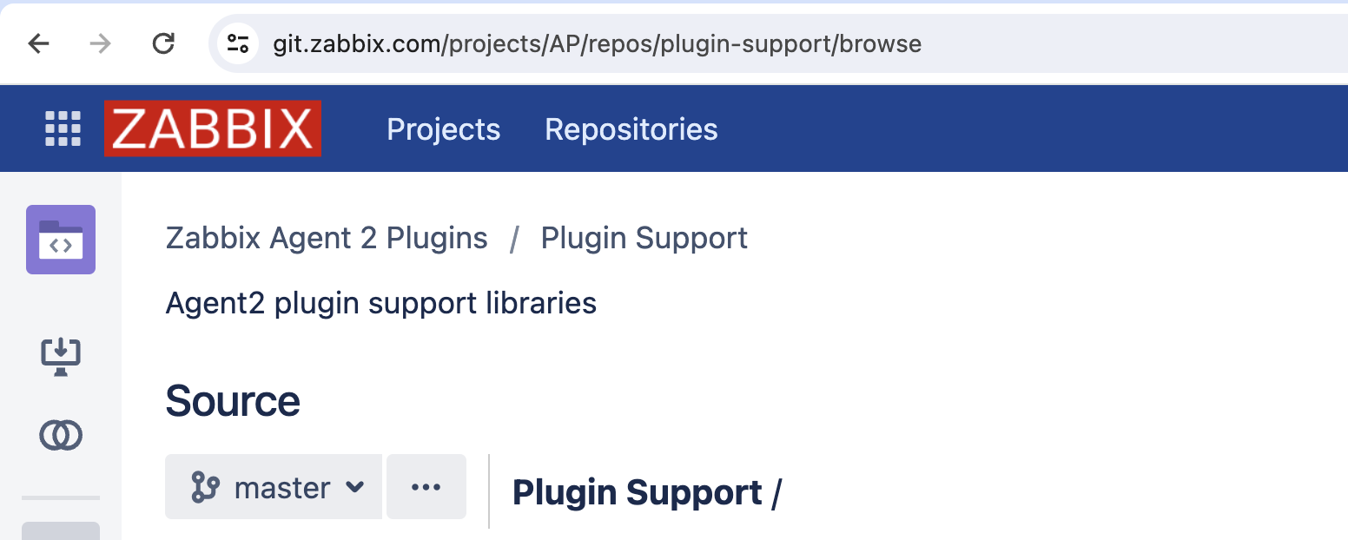
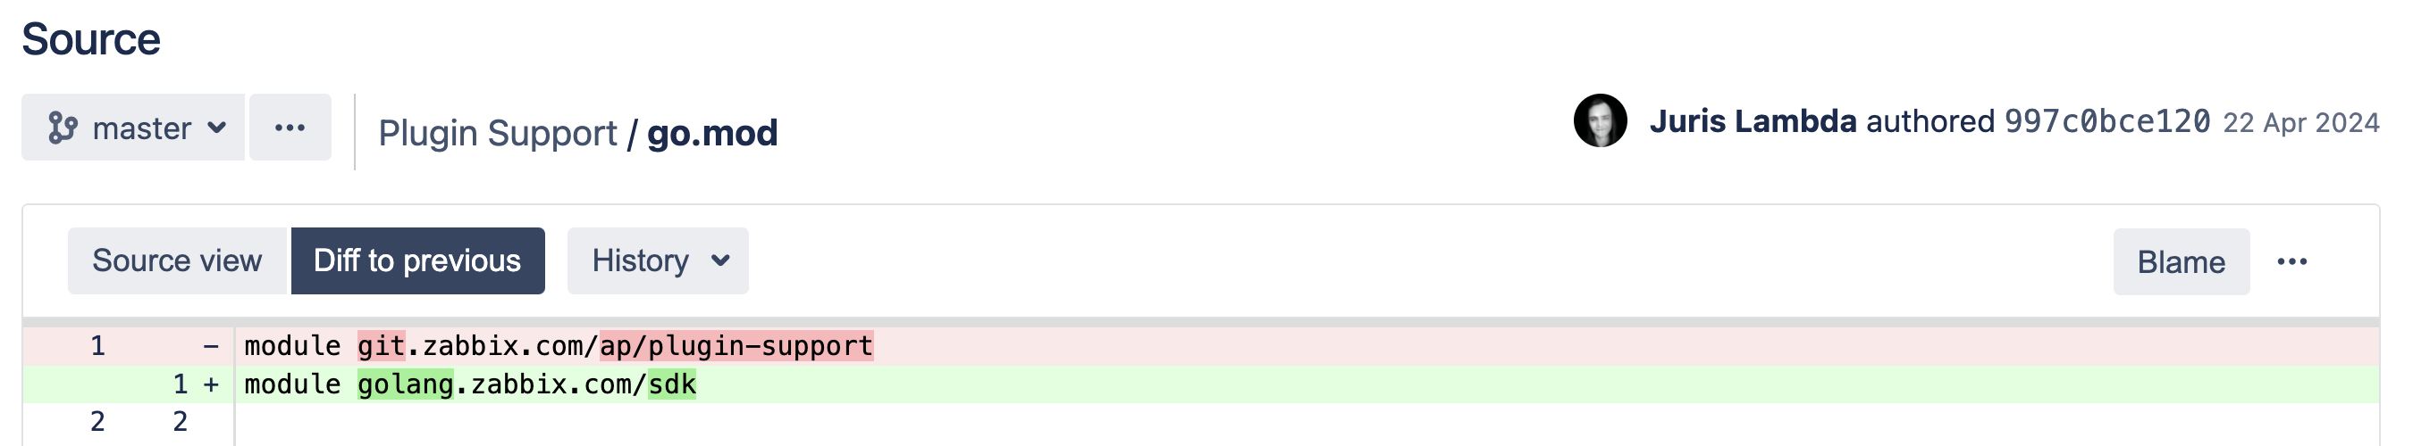
Entendendo o SDK
Source Code: https://git.zabbix.com/projects/ZBX/repos/zabbix/browse/src/go/conf/zabbix_agent2.d/plugins.d
Loadable plugins: https://git.zabbix.com/projects/AP
Notes:
Não se prenda apenas a uma documentação. Explore, teste e ajude a comunidade documentando seu processo.

Slide 15
Entendendo o SDK
Um plugin é um pacote Go que define a estrutura e implementa uma ou várias interfaces de plugin: Exporter, Collector, Configurator, Runner, Watcher.
Uma interface em Go é um tipo que define um método.
https://git.zabbix.com/projects/AP/repos/plugin-support/browse/plugin/types.go
Desde a versão 6.0, dois tipos de plugins são suportados:
Built-in plugins (plugins integrados):
Necessário compilar o Zabbix Agent.
Loadable plugins (plugins carregados):
Não precisa compilar o Zabbix Agent.
Referência: https://www.zabbix.com/documentation/guidelines/en/plugins

Slide 16
plugin.Exporter
É a interface mais simples e é o suficiente para a maioria dos plugins;
Pode consultar e retornar um valor, vários valores, um erro ou nada;
Aceita chaves, parâmetros e contexto;
Permite acesso simultâneo:
Limite de 100 chamadas simultâneas.

Slide 17
plugin.Collector
É usado para plugins que precisam coletar dados regularmente;
Não retorna dados, então precisa do Exporter para retornar os dados;
Usado quando precisamos coletar dados com frequência e armazenar em cache até que o Zabbix Server ou Zabbix Proxy solicite esses dados.
Possui duas funções:
Collect() = Possui a lógica da coleta de dados;
Period() = Possui a lógica do período de coleta de dados.

Slide 18
plugin.Configurator
Utilizado para fornecer ao plugin parâmetros de configuração a partir dos arquivos de configurações do Zabbix Agent 2;
Caso precise ler informações das configurações do Zabbix Agent 2 use esta interface.

Slide 19
plugin.Runner
Permite realizar a inicialização quando o plugin é ativado;
E parar quando o plugin é interrompido;
Desta forma permite iniciar ou parar uma thread em segundo plano, liberar recursos não utilizados, encerrar conexões e etc.

Slide 20
plugin.Watcher
Permite criar uma estrutura de coleta de dados sem utilizar o Scheduler do Agent;
Como por exemplo itens de traps;
O desenvolvedor pode criar sua lógica de programação para coletar os dados.

Slide 21
Limitações das interfaces
Built-in plugins (plugins integrados):
Todas as interfaces.
Loadable plugins (plugins carregados):
Exporter, Runner, Configurator.

Slide 22
O que você precisa para começar?

Slide 23
Dicas para iniciar
Visual Studio Code Dev Containers
Go standards – Project Layout
zabbix-agent2-plugin-dirsearch
├── README.md = Instruções de do repositório
├── assets = Outros arquivos para acompanhar seu repositório (imagens, logotipos, essa apresentação, etc)
├── build = Arquivos de build, Binários, Dockerfile, docker-compose.yaml, Manifestos kubernetes
├── cmd = Tudo que vai ser usado APENAS pelo seu plugin
├── docs = Documentacão do seu plugin
├── examples = Exemplos gerais de uso
├── go.mod = Arquivos do módulo
└── go.sum = Arquivos do módulo

Slide 24
O mínimo de um plugin

Slide 25

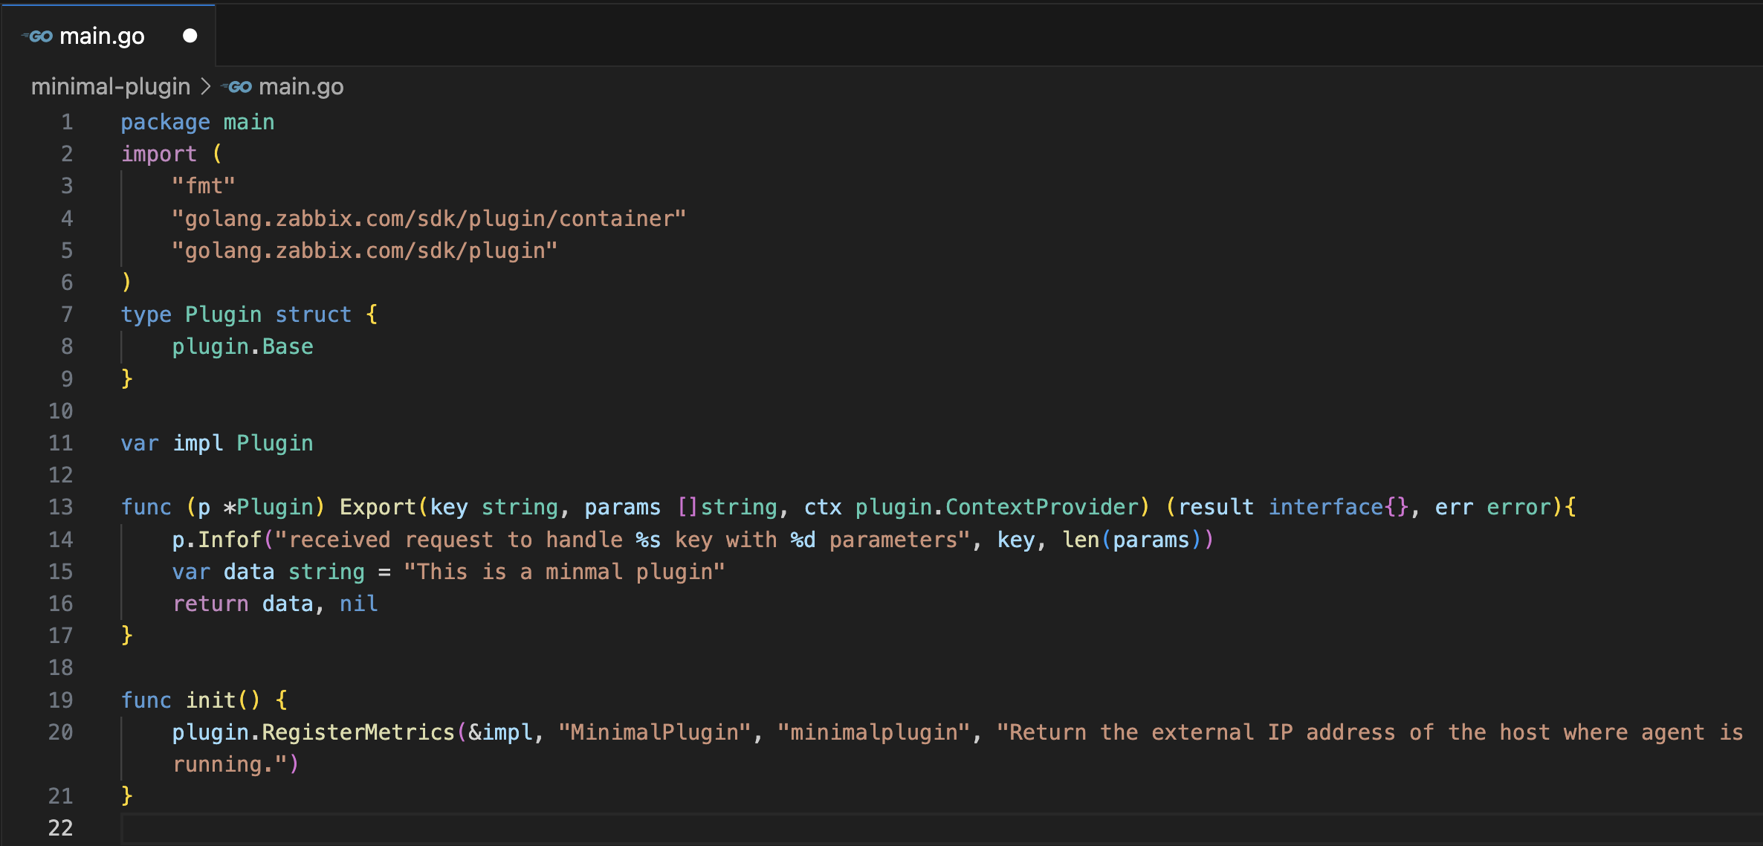
Pacotes externos
Estrutura do plugin
Exporter
Lógica do plugin
Registra métrica
Nome do Plugin
Chave do item
Descrição da chave
Notes:
Type Plugin struct = Plugin structure. A plugin must define the structure and embed the plugin.Base structure. This grants the access to all the functionality of a plugin.

Slide 26
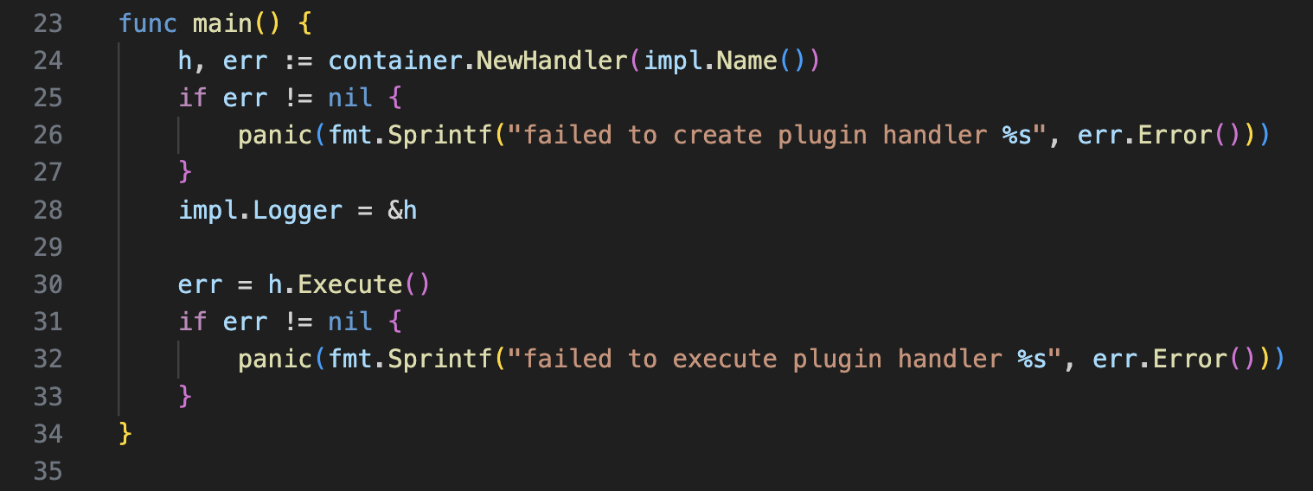
Cria a instancia do Plugin

Slide 27
E um exemplo de uso real?

Slide 28
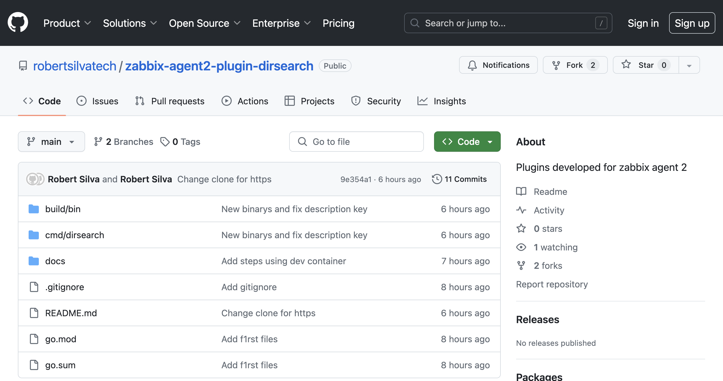

Slide 29
Ambiente de desenvolvimento

Slide 30

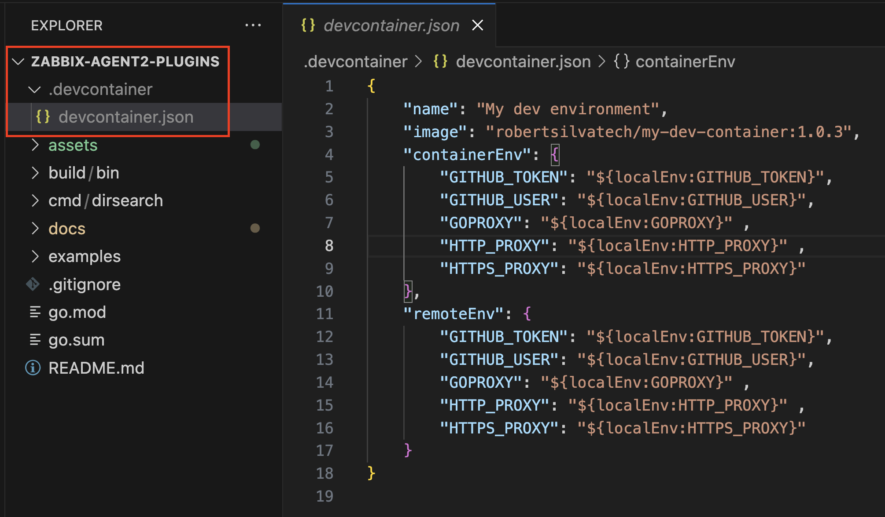
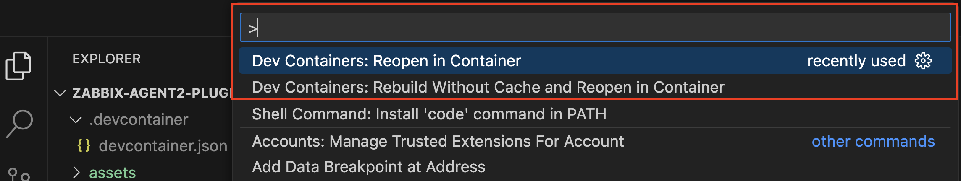

Slide 31
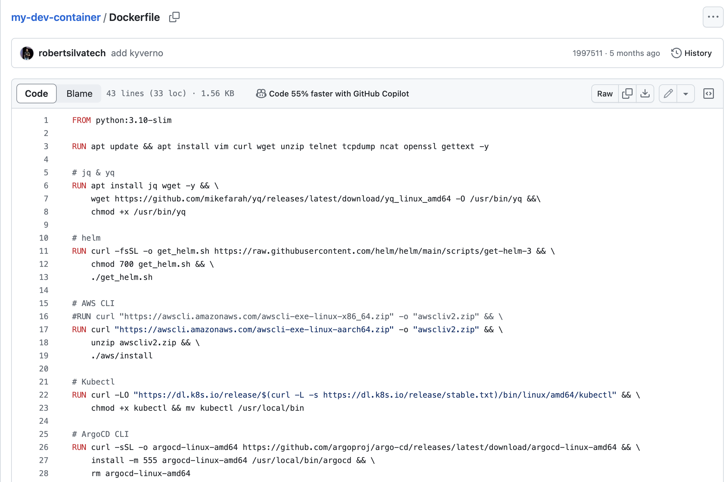

Slide 32
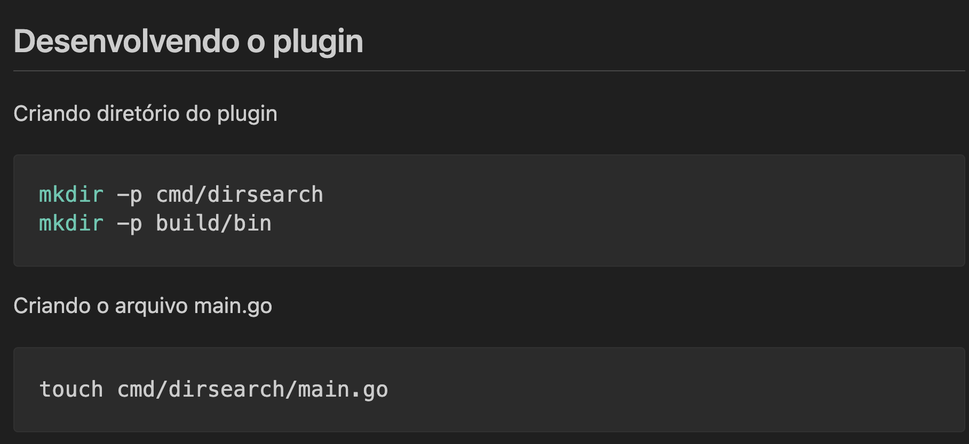

Slide 33
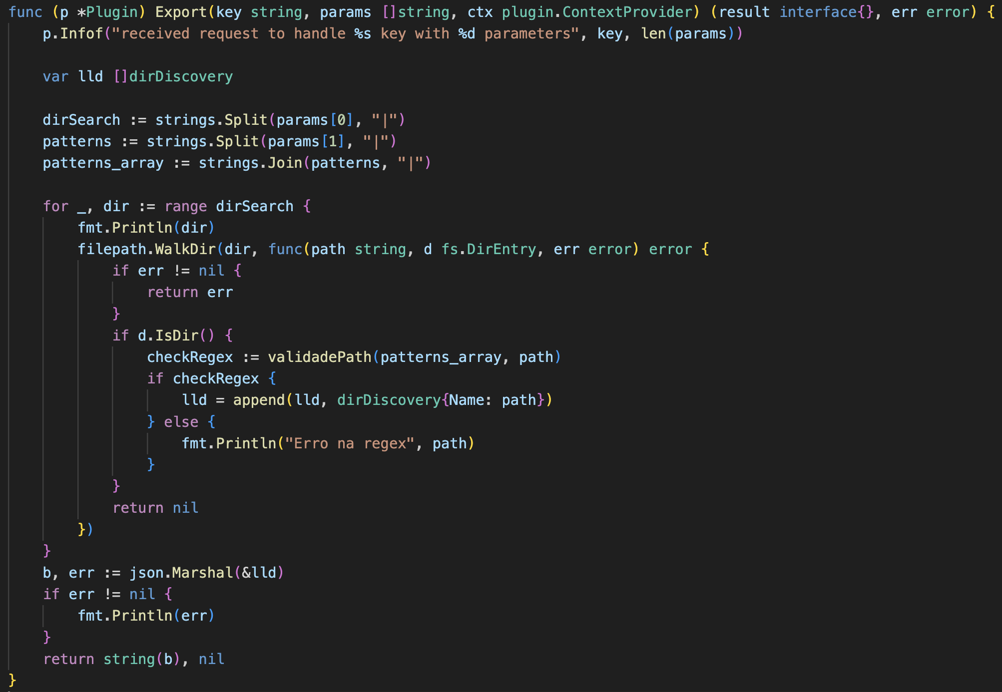

Slide 34
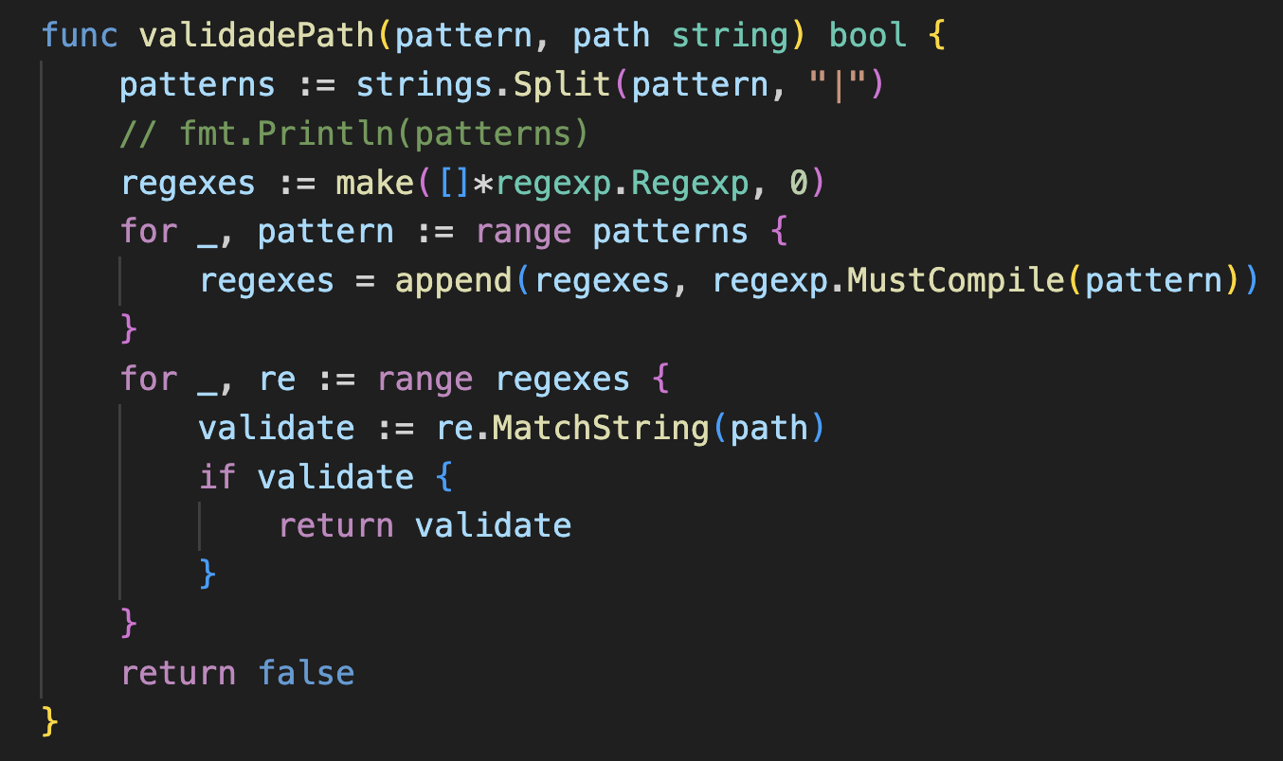

Slide 35
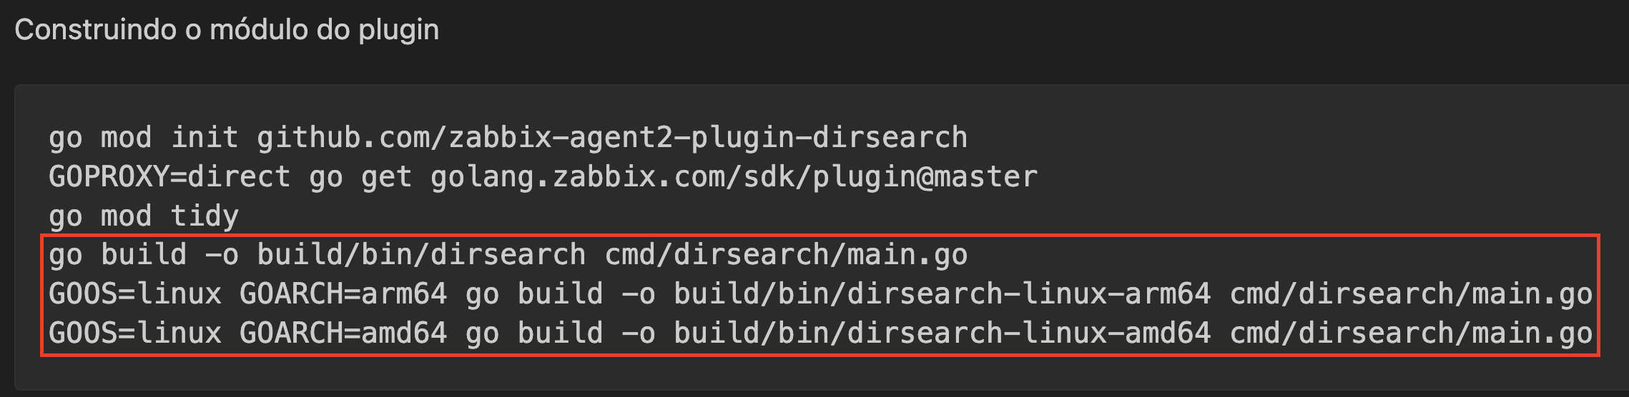
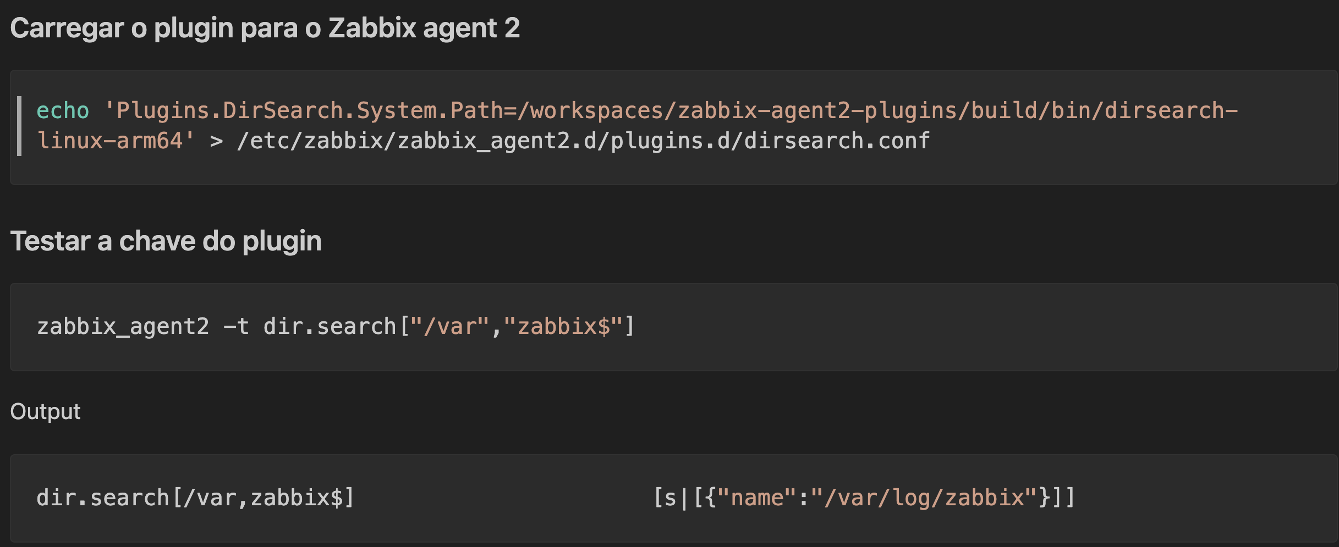

Slide 36
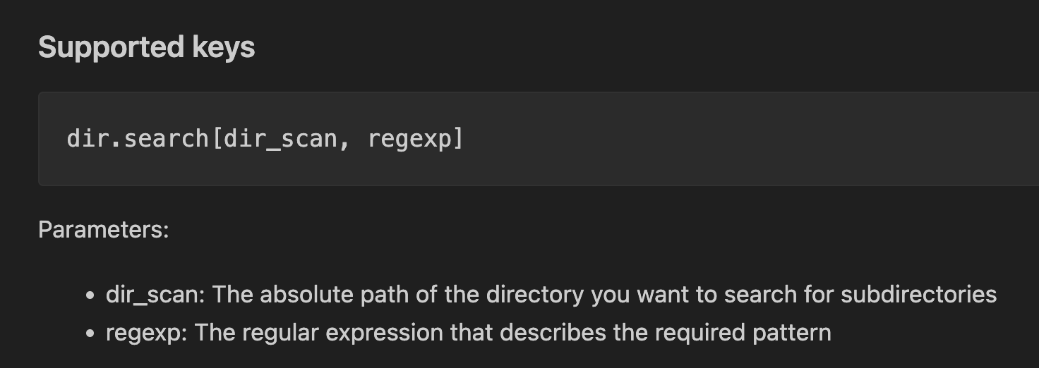

Slide 37
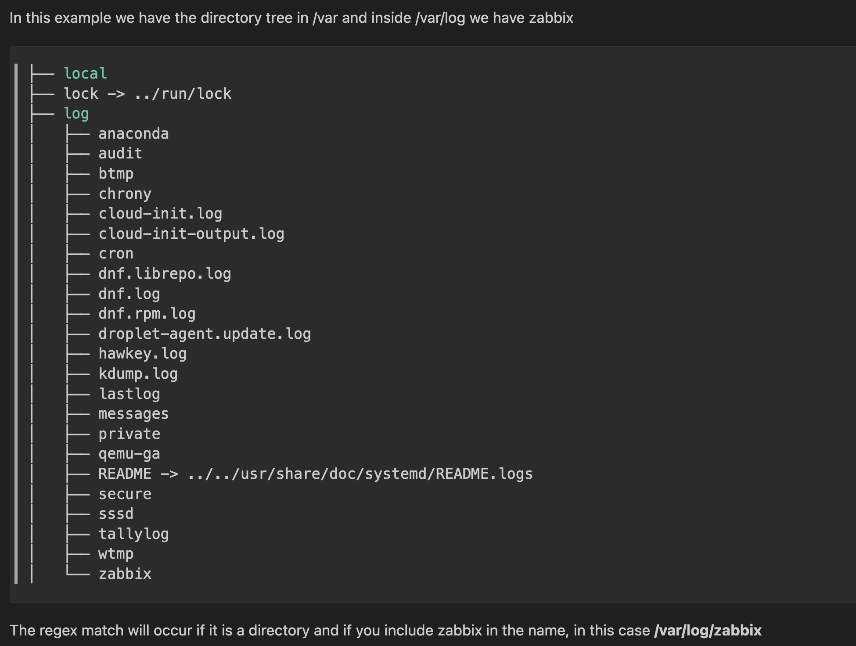

Slide 38

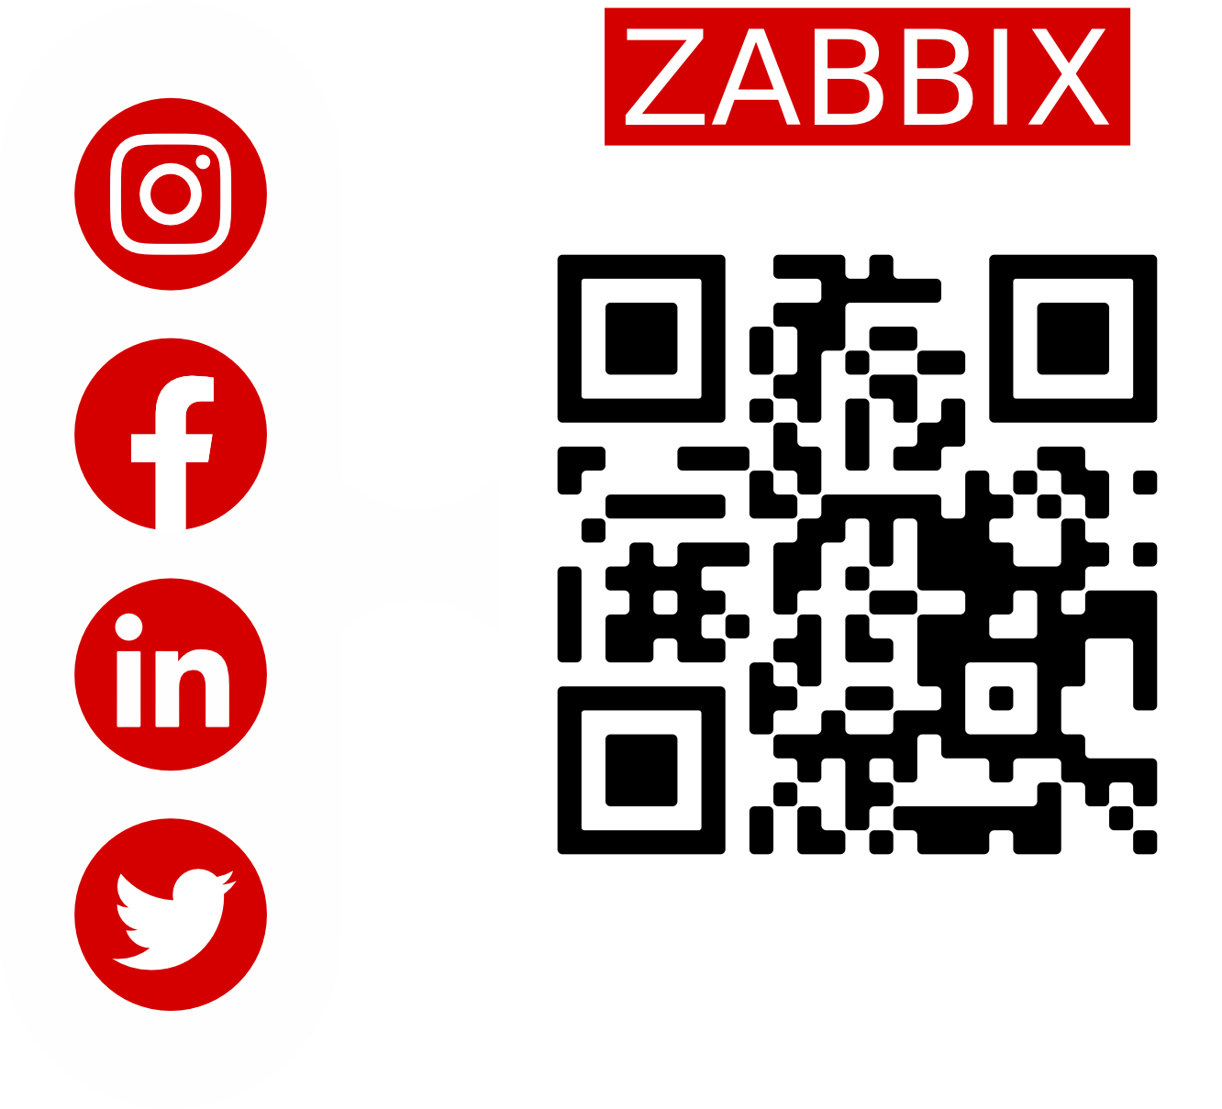
Obrigado!

Slide 39



HEADER V1
HEADER V2
Subtitle
First level
Second level
Third level
Text
Text

Slide 40
ELEMENTS

Slide 41
ELEMENTS

Slide 42

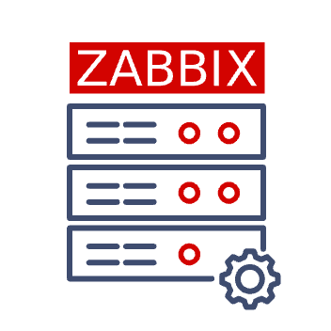
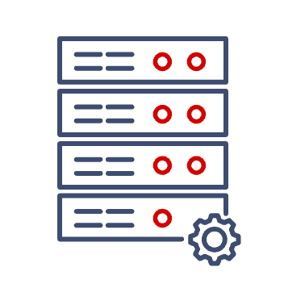
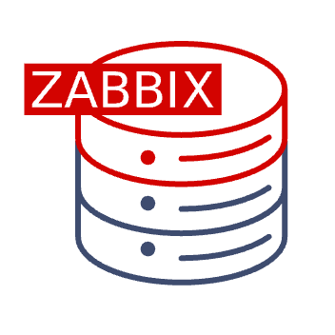










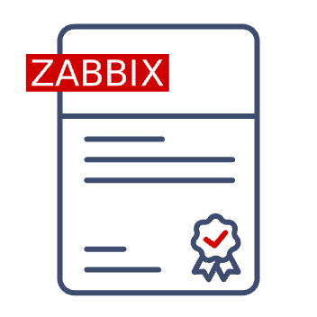















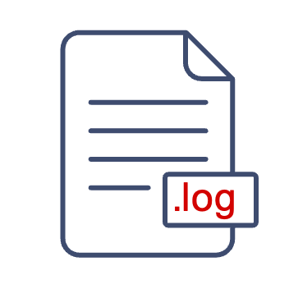










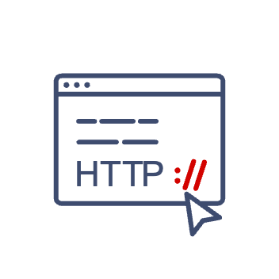
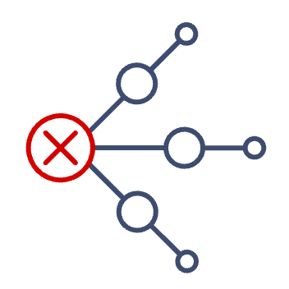
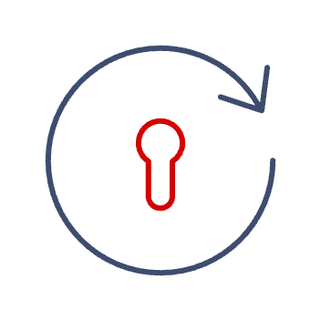














ICONS

Slide 43
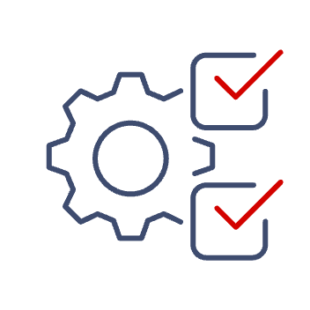
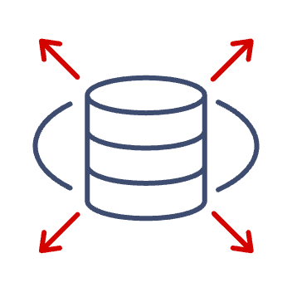
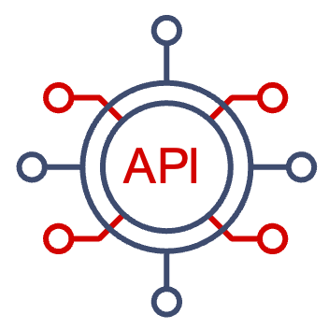
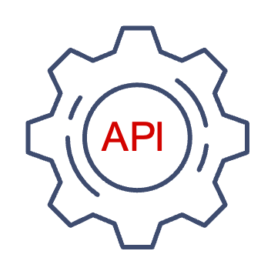











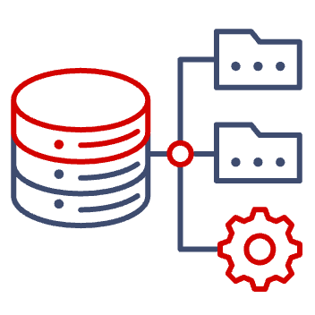
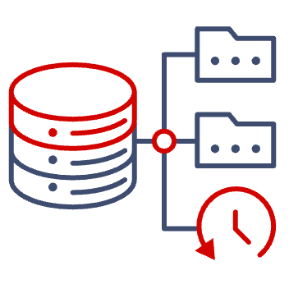
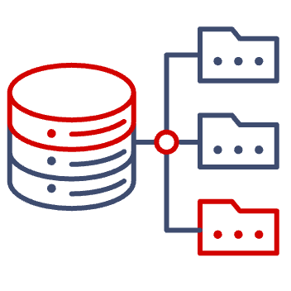



ICONS

